Slide 1
SATUAN ACARA PERKULIAHAN (SAP)
Riza Syahrial, MKom
APLIKASI KOMPUTER

Slide 2
APLIKASI KOMPUTER
Program / Program studi : Reguler / Teknik Informatika
Matakuliah : TI 101052 | Aplikasi Komputer 2 SKS
Semester : 1

Slide 3
Aplikasi Komputer
Mata kuliah ini dirancang untuk mengembangkan dasar-dasar keterampilan penggunaan komputer dan aplikasi perkantoran yang umum digunakan seperti Ms Word, Ms Excel, Ms PowerPoint dan aplikasi lain berbasis online seperti google doc, google sheet dan lainnya serta aplikasi lain yang kini banyak digunakan seperti Canva, PicsArt dll.
Proses pembelajaran matakuliah dasar-dasar keterampilan penggunaan ini lebih ditekankan ditekankan kepada usaha menguatkan dan mengembangkan pemahaman dan keterampilan menggunakan aplikasi komputer yang meliputi aspek pengetahuan (kognisi), penghayatan (afeksi) dan pengamalan(aktualisasi) baik dalam kehidupan pribadi maupun professional nantinya di masyarakat.

Slide 4
Sasaran / target
Memahami penggunaan aplikasi perkantoran berbasis sistem operasi windows
Terampil menggunakan aplikasi perkantoran berbasis sistem operasi windows
Mampu mengelola dokumen kerja pada sistem operasi windows
Mampu mengerjakan pembuatan dokumen kerja
Mengenal berbagai aplikasi perkantoran yang berbasis online

Slide 5
Cakupan materi per pertemuan
Pengenalan Windows dan Ms Word
Ms Word
Ms Word
Ms Excel
Ms Excel
Ms Excel
Ms Excel
UTS
Ms PowerPoint
Ms PowerPoint
Ms PowerPoint
Aplikasi Google
Aplikasi Google
Aplikasi Canva
Aplikasi Gambar
UAS

Slide 6
Komponen Penilaian
Kehadiran(15%).
Tugas& Keaktifan(15%).
UTS/UjianTengah Semester (30 %).
UAS/UjianAkhirSemester (40 %)

Slide 7
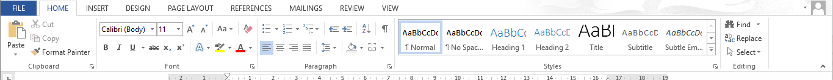
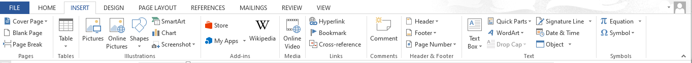
Menu Tab
Berisi tentang grup-grup dan di dalam grup berisi tentang tombol-tombol perintah yang terdapat dalam Microsoft Word 2013, antara lain :
Tab Home, tombol-tombol perintah yang biasa dipakai untuk format dokumen.
Tab Insert, tombol-tombol perintah untuk memasukan objek, seperti: Picture (gambar), Shape, SmartArt, Chart, Screenshot untuk mengambil gambar dari program, dan sebagainya.

Slide 8
Menu Tab
Tab Design, tombol-tombol perintah untuk pemberian efek tema (theme) pada lembar kerja dokumen, serta warna dan border halaman lembar kerja.
Tab Page Layout, yaitu tombol-tombol perintah untuk format paragraf dan pengaturan tata letak halaman.
Tab References, yaitu tombol-tombol perintah untuk membuat daftar isi, catatan kaki (footnote), index, dan sejenisnya.

Slide 9
Menu Tab
Tab Mailings, yaitu tombol-tombol perintah untuk amplop dan mengolah surat massal, label.
Tab Review, yaitu tombol-tombol perintah yang berisi pengaturan lembar kerja MS Word 2013 yang meliputi Spelling, translate, comment (komentar), Proteksi data, dan sejenisnya.
Tab View, berisi tombol-tombol perintah untuk mengatur tampilan halaman, ukuran, atau ukuran jendela.

Slide 10
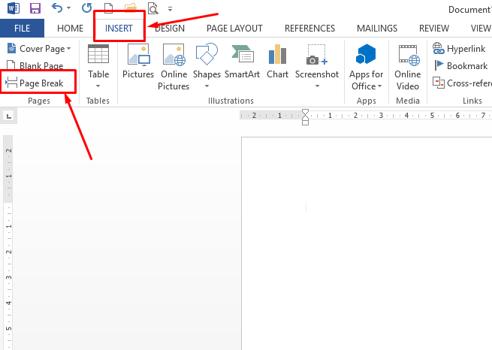
Berikut ini merupakan langkah-langkah dan poin penting yang harus kita pelajari untuk kita menguasai Microsoft Word:
1. Menggunakan Page Break
Microsoft Word secara otomatis membuat halaman baru ketika halaman pertama, jika tidak cukup menampung tulisan dokumen kalian. Tapi terkadang ketika kita membuat dokumen dan kita ingin membuat halaman baru walaupun di halaman sebelumnya masih ada tempat menulis.
Banyak orang yang sudah lama menggunakan Microsoft Word tetapi belum bisa membuat halaman baru dengan cara yang benar. Biasanya orang-orang menekan tombol enter berkali-kali jika masih tersisa jarak di halaman lama untuk membuat halaman baru. Ini merupakan cara yang salah.

Slide 11
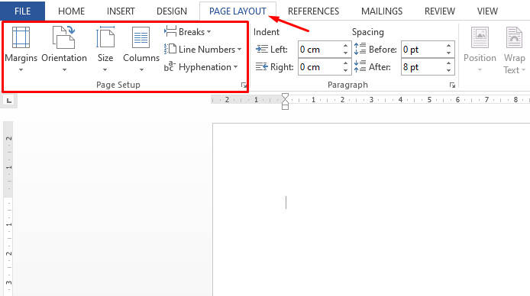
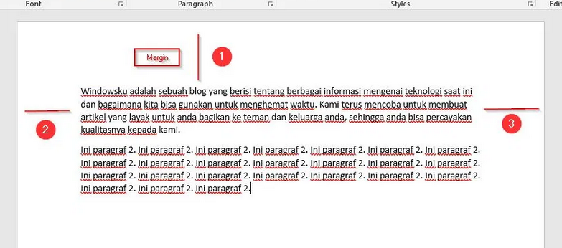
2. Mengatur Page Setup dan Margin
Page Setup atau pengaturan halaman berfungsi untuk mengatur bagaimana bentuk halaman ketika kita akan membuat dokumen. Dalam mengaturnya, untuk mengatur ukuran halaman atau dokumen, ada yang namanya Margin, dimana kita dapat mengatur berapa jarak dari ujung halaman yang kita butuhkan hingga isi dokumennya.

Slide 12
Langkah-langkah untuk mengubah ukuran margin dan ukuran kertas :
Pertama klik tab “Layout”
Kemudian klik icon kecil disamping tulisan “Page Setup”
Pada bagian margin, silahkan pilih bagian mana yang ingin kalian ubah ukurannya.
Selain margin, kalian juga bisa mengatur Orientasi, apakah memanjang/Portrait atau melebar/Landscape
Jika sudah, klik OK.
Selain ukuran margin, kalian juga dapat mengatur jenis kertas. Kita perlu mengatur ini karena harus di sesuaikan ketika kalian akan mencetak dokumen. Tentu kalian dapat mengaturnya belakangan dan tidak perlu harus diatur sekarang.
Untuk mengubahnya, klik “Size” dan silakan kalian pilih jenis kertas di “Paper Size”.

Slide 13
3. Pengelolaan Paragraf
Paragraf merupakan sebuah blok yang berisi beberapa kalimat dan berfungsi untuk memberikan jeda baca, sehingga memudahkan orang membaca dokumen yang kita buat.
Paragraf menjadi fokus utama kita di langkah pertama ini karena kebanyakan dokumen yang akan kita buat misal proposal apalagi buku, paragraf tidak akan lepas dari perhatian pembaca.
Ketika kalian mulai mengetik, maka kalian mengetik di paragraf pertama. Untuk membuat paragraf baru, cukup tekan enter di keyboard kalian dan mulai mengetik untuk paragraf kedua.

Slide 14
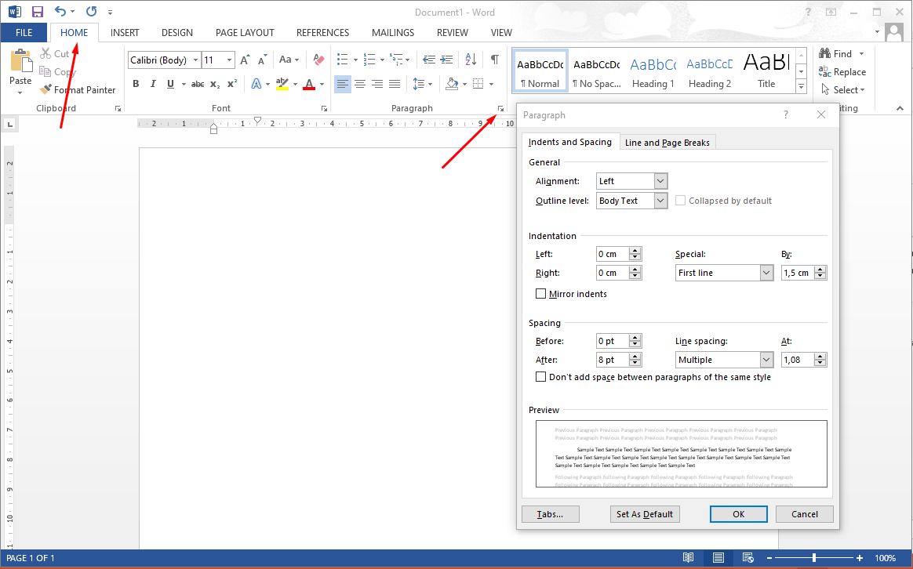
Berikut ini langkah-langkah untuk mengatur paragraf:

Slide 15
Berikut ini langkah-langkah untuk mengatur paragraf:
Pertama klik sekali terlebih dahulu paragraf yang ingin kalian ubah. Kemudian, klik tab “Home”
Selanjutnya klik icon kecil disamping kanan “Paragraph”
Kalian dapat memilih alignment untuk mengatur arah tulisan paragraf.
Indentation berguna untuk memberikan jarak paragraf dari margin kiri dan kanan.
Jika kalian ingin menambahkan indent hanya di baris pertama saja, gunakan “First line” dan kalian bisa mengatur berapa jarak indent-nya.
Spacing digunakan untuk mengatur jarak sebelum/before paragraf dan setelah / after paragraf.
Klik OK jika sudah.

Slide 16
4. Mengubah Jenis Font
Mengubah jenis font dilakukan untuk menyesuaikan pengaturan yang ditentukan. Karena biasanya, setiap membuat dokumen (khususnya tugas) dengan Microsoft Word, ada ketentuan jenis font dan ukurannya.
Selain itu, cara ini juga harus dilakukan ketika Anda hendak menulis bahasa Arab, karena ada pengaturan tersendiri agar hasilnya rapi.

Slide 17
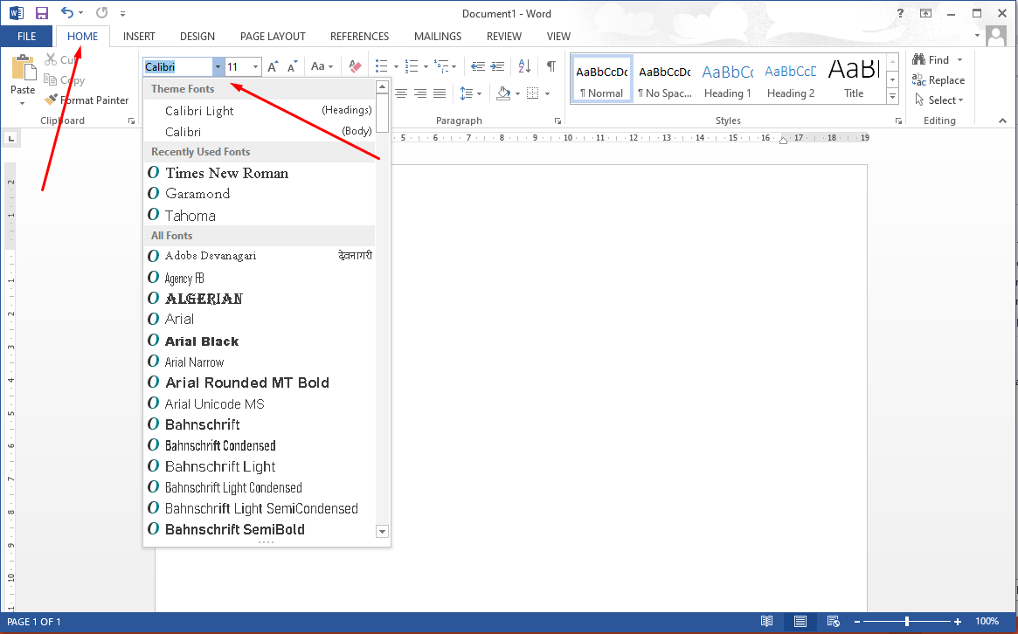
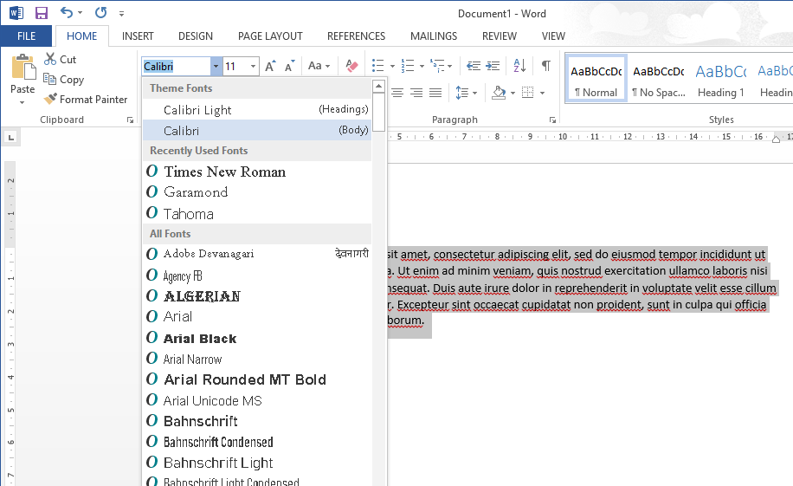
4. Mengubah Jenis Font

Slide 18
4. Mengubah Jenis Font
Penting: Jika sebelumnya Anda sudah menuliskan kata dan ingin mengubah font, maka terlebih dahulu Anda harus memblock semua tulisan dengan menekan Ctrl+A. Karena jika tidak, maka tidak akan ada perubahan font.
Untuk mengubah ukuran font, Anda bisa mengaturnya melalui angka yang ada di sebelah kanan kolom font. Silahkan ubah ukuran sesuai kebutuhan.

Slide 19
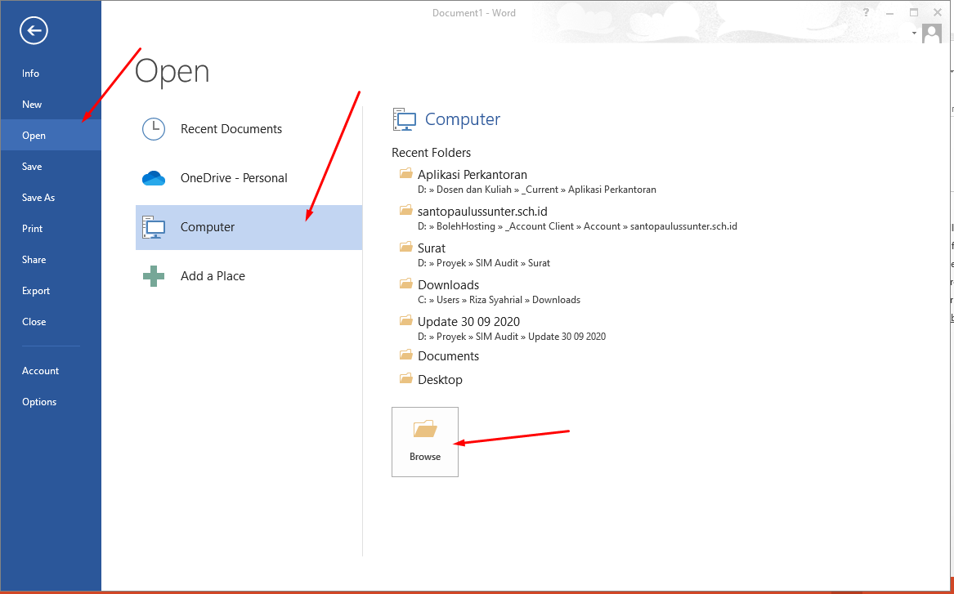
2. Membuka Dokumen
Untuk membuka dokumen Microsoft Word, berarti Anda sudah harus berada dalam aplikasi. Langkahnya sangat mudah, Anda tinggal memilih menu File > Open > Computer > Browse lalu cari file yang ingin dibuka.

Slide 20
Akhir pertemuan 01

